Slide 1
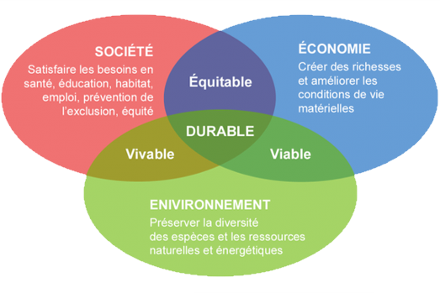
LE DEVELOPPEMENT DURABLE ET LE TOURISME
Chapitre 7
Introduction
C’est quoi le développement durable ?
Les 3 piliers du développement durable

Slide 2
Problématique : pourquoi et comment le tourisme doit-il se tourner vers des pratiques durables ?
Plan
I Pourquoi le tourisme doit-il se tourner vers le développement durable ?
II Comment concilier tourisme et développement durable ?
I Pourquoi le tourisme doit-il se tourner vers le développement durable ?
1/ des impacts environnementaux désastreux
Cf chapitre 4 La mise en tourisme des territoires et ses impacts

Slide 3
Des impacts environnementaux désastreux
pollution de l’air par les flux de transport et d’approvisionnement
pollution des eaux
la consommation démesurée des ressources naturelles, notamment de l’eau
mauvaise gestion des déchets
la dégradation des sites
la biodiversité menacée

Slide 4
2/ Les impacts économiques et sociaux sont terribles
- Disparité des prix de la nourriture
- Une hausse des prix de l’immobilier
Exemple : Lisbonne – bande son radio France (2 min)
- Création massive d’emplois non qualifiés en lien avec la saisonnalité
- Des dérives liées au tourisme
• Des dérives inacceptables : la prostitution, notamment enfantine, le travail forcé, le travail des enfants.
• Les risques « d’acculturation »
Exemple : Les Garifunas

Slide 5
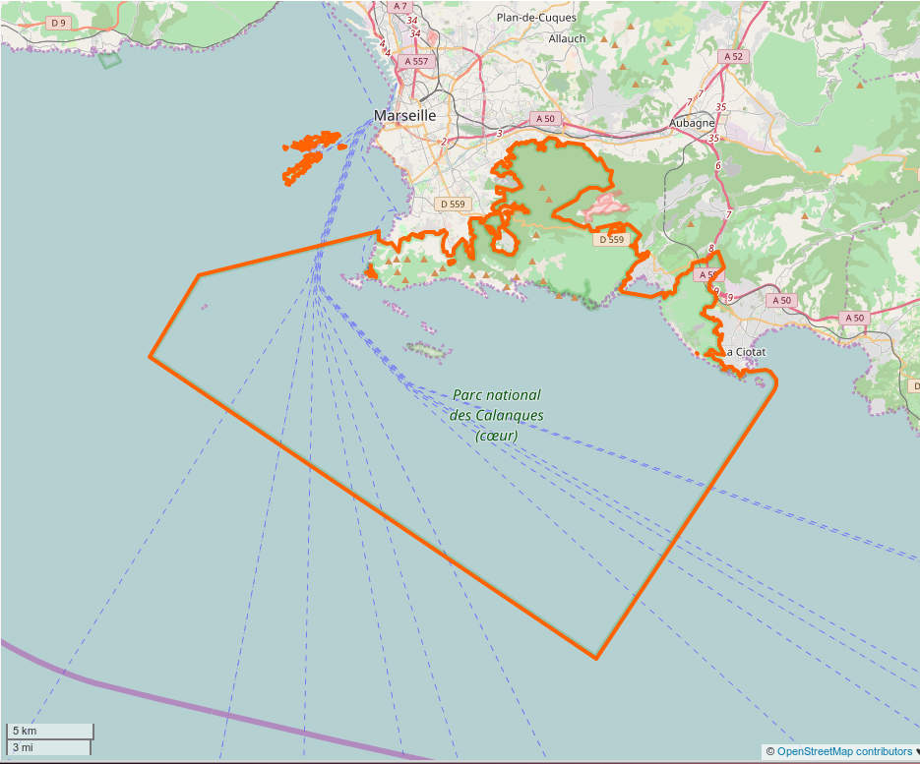
II Comment concilier tourisme et développement durable ?
1/ Résoudre le problème de la surfréquentation
Paradoxe d’un espace touristique : attirer des visiteurs pour assurer le développement économique et social, tout en limitant leur nombre pour ne pas détruire ce qui les attire.
Parc national des Calanques créé en 2012

Slide 6
- Étendre la période touristique
Vidéo Le démarketing du parc national des Calanques
Le parc national des calanques accueille 3 millions de visiteurs chaque année d’où routes saturées, déchets jetés, voitures garées n’importe où.

Slide 7
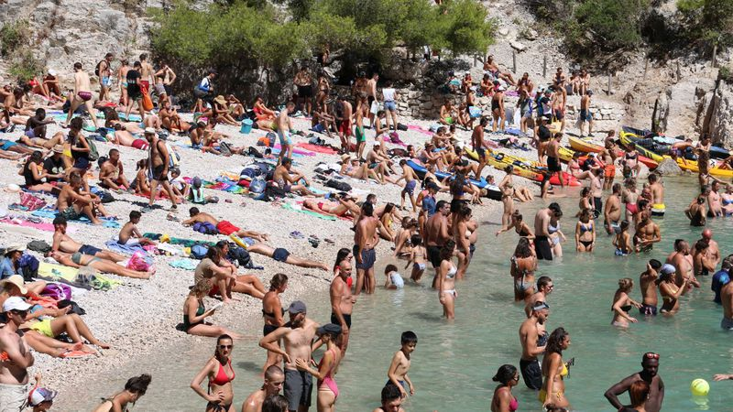
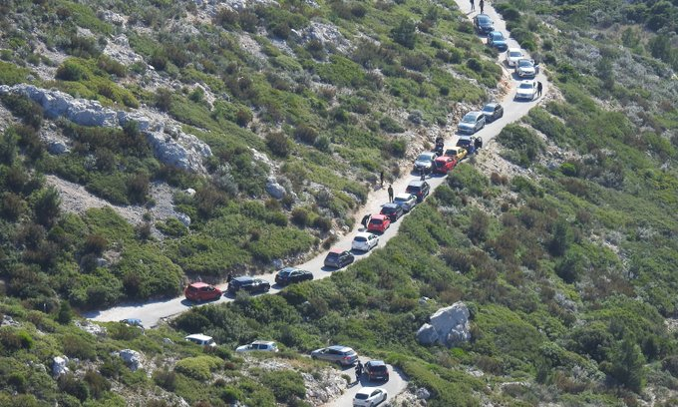
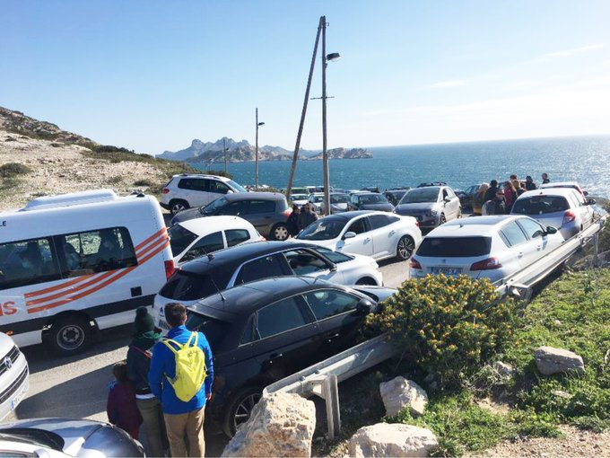
Parc national des Calanques

Slide 8
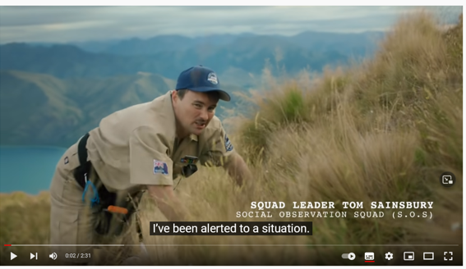
Vidéo Travelling Under the Social Influence
100% Pure New Zealand

Slide 9
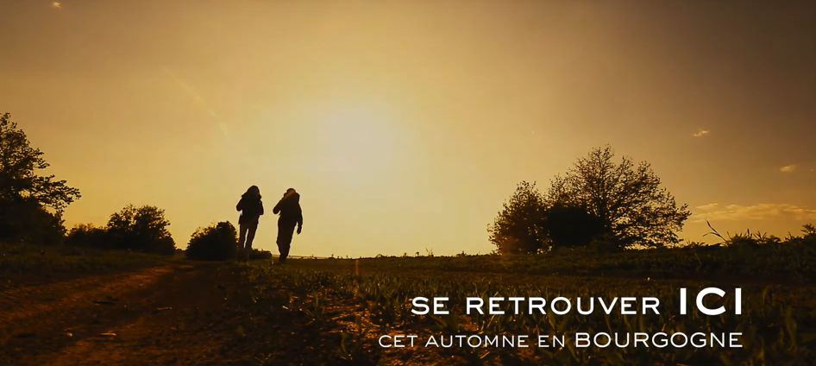
Vidéo
Se retrouver ici, cet automne, en Bourgogne

Slide 10
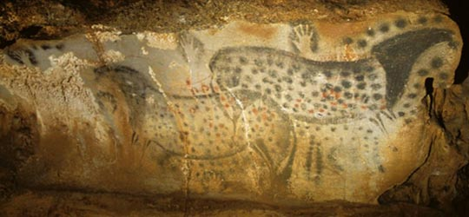
• Instaurer des quotas journaliers
La grotte ornée du
Réservations : pour la conservation des peintures de la grotte, le nombre de visiteurs est limité chaque jour. Il est obligatoire, toute l’année, de réserver sa visite avec la billetterie en ligne. Le retrait des billets doit avoir lieu impérativement 30 minutes avant l’heure convenue.

Slide 11
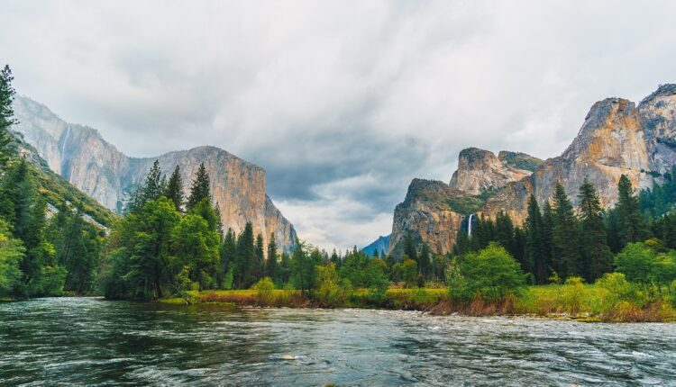
Parc Yosemite – Californie Sierra Nevada
Réservation

Slide 12
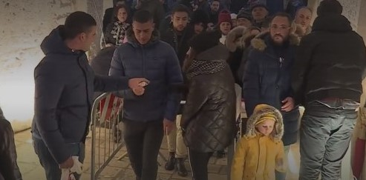
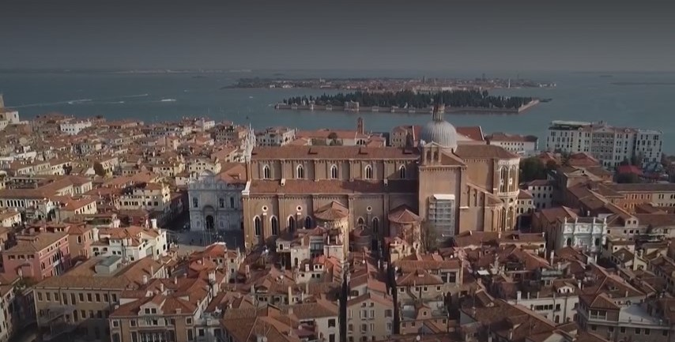
Vidéo Venise : la ville restreint les visites Franceinfo

Slide 13
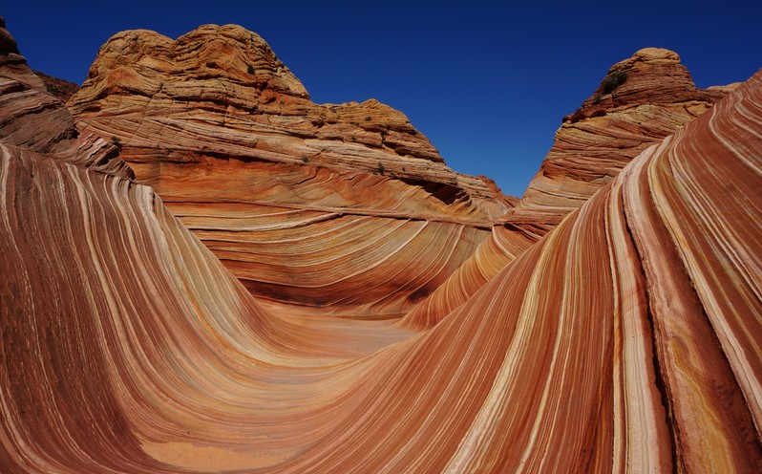
The Wave Arizona USA
Magique, mythique, longtemps secret, The Wave est un site naturel d’une beauté exceptionnelle. Façonné par le vent en forme de vagues, ce trésor de l’Ouest américain est extrêmement fragile et son accès limité. Le hasard d’une loterie vous désignera peut-être… car on ne choisit pas de visiter The Wave, c’est elle qui vous choisit !

Slide 14
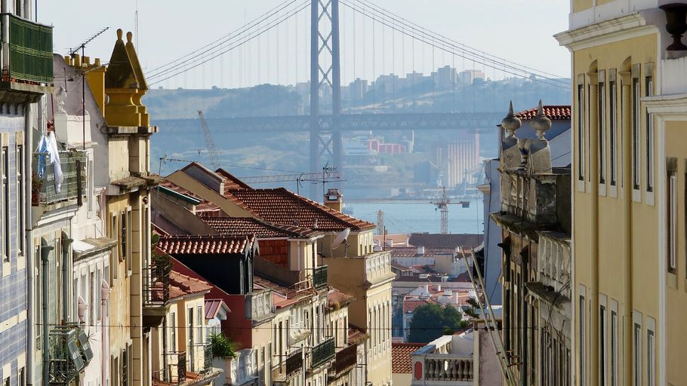
• Encadrer l’accès au logement
Rappel
Chapitre 4 La mise en tourisme des territoires et ses impacts
Lisbonne : effet du surtourisme
"Ils nous virent pour nous remplacer par les touristes" : à Lisbonne, les prix de l'immobilier s'envolent. Ils ont été multipliés par quatre en cinq ans dans la capitale portugaise, forçant certains habitants à quitter leur logement.

Slide 15
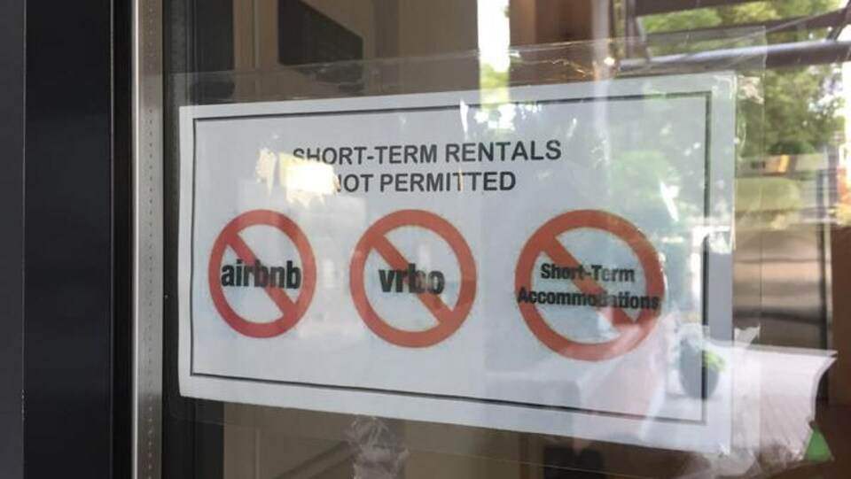
Des affiches indiquent clairement à l'entrée d'immeubles de Vancouver (Canada) que la location temporaire Airbnb, VRBO ou autres n'est pas permise.

Slide 16
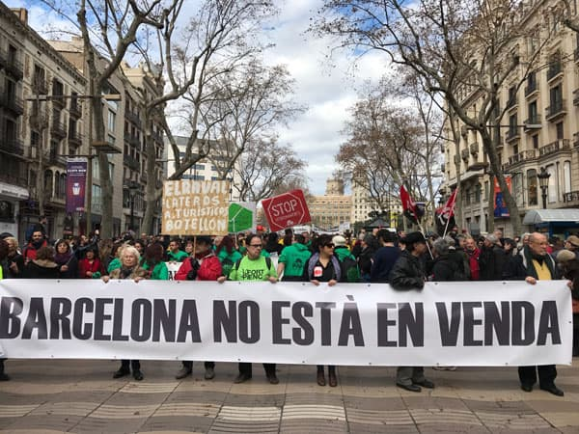
Airbnb perd du terrain à Paris où la ville multiplie régulations et poursuites en justice
À Barcelone, depuis 2007, le quartier Barri Gotic a perdu 45% de sa population

Slide 17
Depuis 2014, Berlin interdit la conversion du parc locatif de longue durée en location touristique.
Barcelone soumet désormais la location de courte durée à l’obtention d’un permis et réprime les annonces illégales
Mesures de protection
Depuis l’été 2020, Lisbonne (programme safe rent) a profité de la désertion touristique pour attribuer des logements touristiques à des travailleurs périphériques

Slide 18
Article « L’incendie de Courchevel pose des questions sur le logement des saisonniers »
+ vidéo La minute du saisonnier à Courchevel

Slide 19
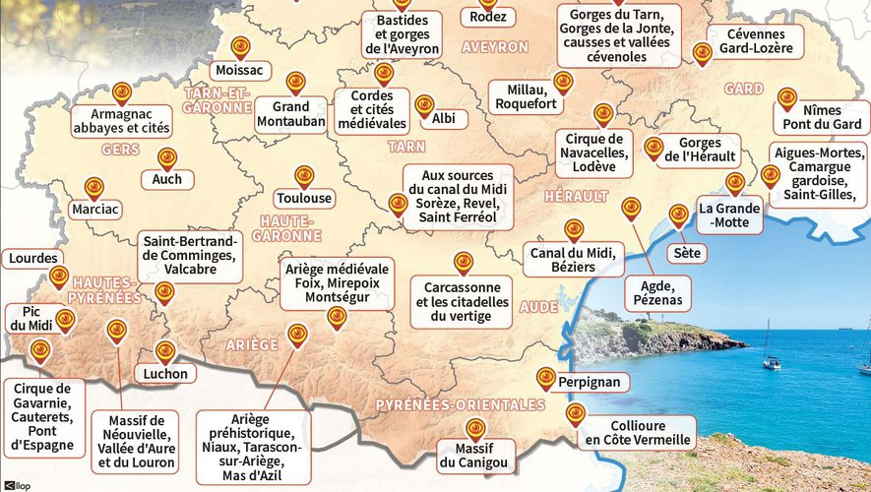
• Rediriger les flux touristiques

Slide 20
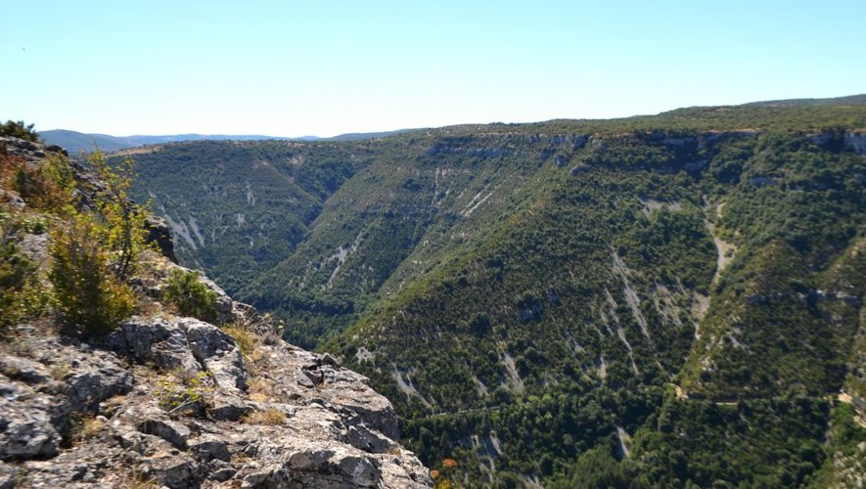
Cirque de Navacelle – département du Gard en Occitanie

Slide 21
• Vendre l’aventure, l’insolite et l’isolement

Slide 24
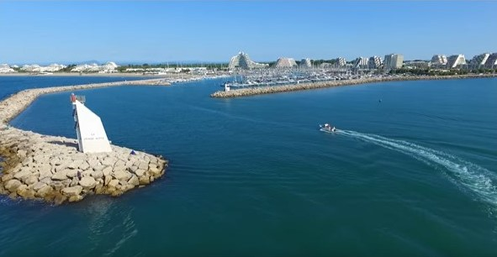
• Monter en gamme
Marina :
en France, la marina désigne un ensemble architectural réalisé sur le littoral, composé de logements et services de loisirs construits autour d'un port de plaisance. L'exemple le plus abouti est la marina de Port-Grimaud (Var). À l'étranger, le terme "marina" désigne un port de plaisance. La mondialisation de la plaisance conduit à une multiplication des marinas sur les littoraux du monde.
Vidéo La Grande Motte en été vue par un drone - youtube
Marina de la Grande Motte pour attirer les populations à plus haut pouvoir d’achat

Slide 25
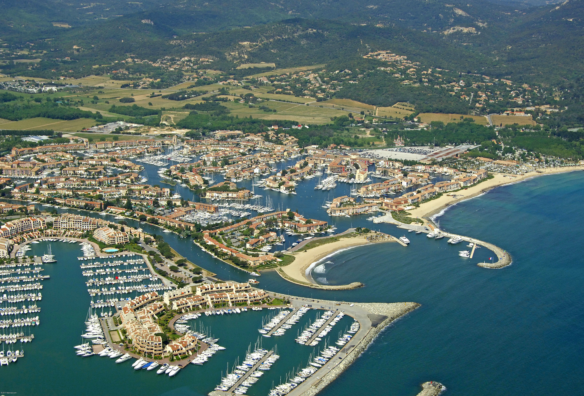
La marina de port-Grimaud – Var PACA

Slide 26
Palavas les flots – station plus populaire – à 15 km de la Grande Motte

Slide 27
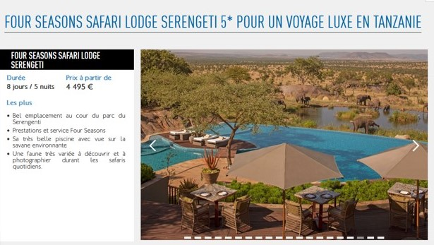

Slide 28
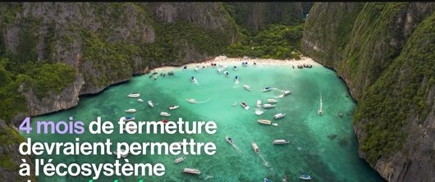
2/ Contre les dégradations de l’environnement, des solutions au cas par cas
• L’interdiction
Vidéo Le célèbre décor du film "La Plage", Maya Bay, va fermer ses portes

Slide 29
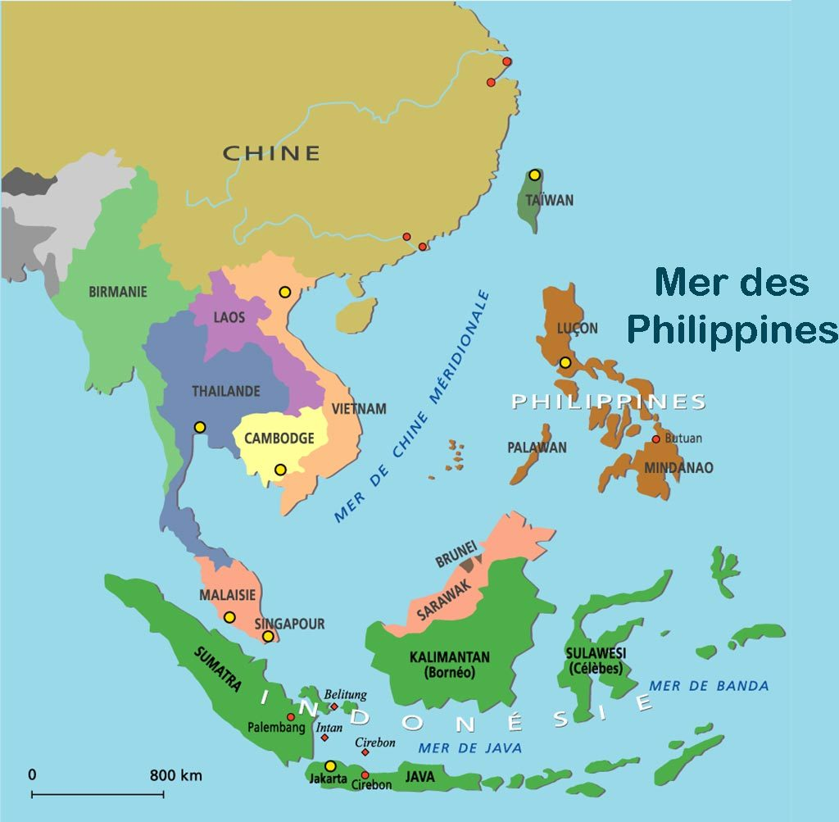
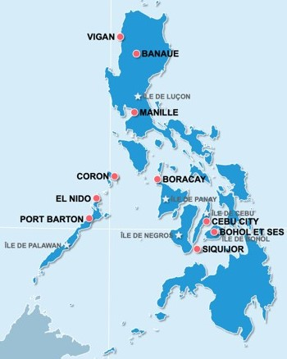

Slide 30
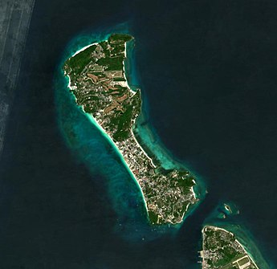
Île de Boracay
6 mois de fermeture en 2018

Slide 31
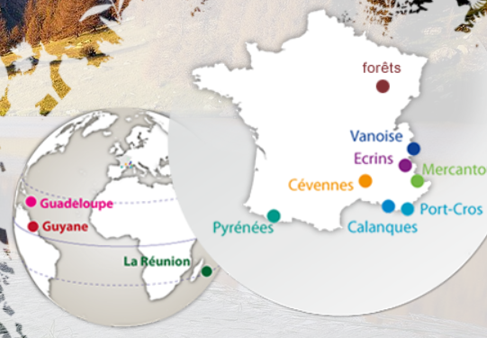
• La sanctuarisation partielle et les chartes de bonne conduite
Parcs nationaux en France : 8 millions de touristes par an
Mercantour

Slide 32
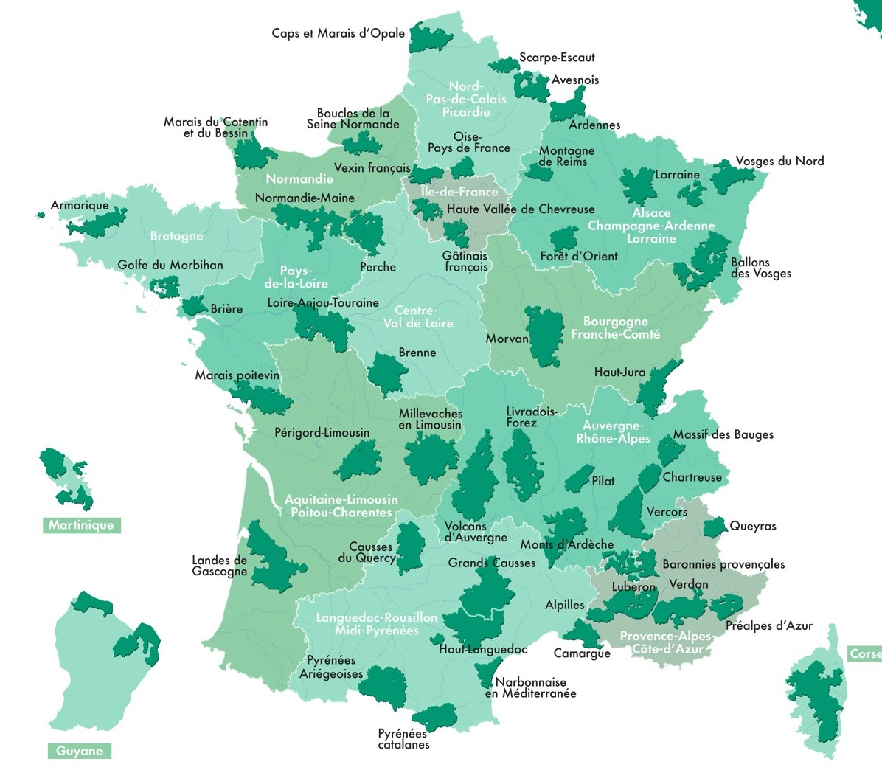
Les 54 parcs naturels régionaux français
Soit 15% du territoire

Slide 33
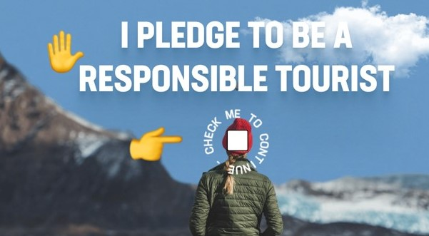
ISLANDE
Tourisme responsable (ou éthique) : il cible principalement les comportements et les pratiques des acteurs (touristes, acteurs privés et publics) afin de préserver les sites touristiques. Il participe aussi au développement économique local en assurant par exemple une rémunération juste des prestataires et de meilleures conditions de travail (guides, hôtes, etc.). Il a aussi pour but de permettre la rencontre « authentique » de la population locale afin de découvrir la culture du pays visité.

Slide 34
Pour inciter les touristes à voyager de façon responsable en Islande, son Office de tourisme a mis au point Le Serment islandais (The Icelandic Pledge), une charte composée de huit points, rappelant les grands principes de respect pour voyager en pleine nature et ainsi, préserver les sites naturels les plus fréquentés.
1 - Je promets d’être un touriste responsable
2 - Lorsque je découvrirai de nouveaux lieux, je les quitterai tels que je les ai trouvés
3 - Je prendrai des photos à tomber, sans y laisser ma peau
4 - Je suivrai la route qui mène à l’inconnu, sans jamais sortir des sentiers battus
5 - Me garant toujours là où j’en ai le droit
6 - Je dormirai à la belle étoile, dans un terrain de camping
7 - Et quand l’appel de la nature se fera ressentir, je n’y répondrai pas dans la nature
8 - Je serai préparé pour tous les temps, toutes les possibilités... toutes les aventures.
C’est non sans une pointe d’humour que l’Islande demande donc à chaque visiteur de prêter serment. Alors on porte sa main droite sur son cœur et hop, on jure à tue-tête d’être un touriste responsable ? Rassurez-vous, il suffit juste d’une signature en ligne.

Slide 35
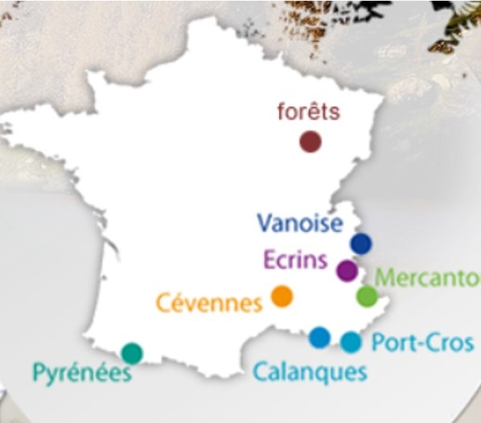
• La sanctuarisation totale
Exemple : parc national de Port-Cros créé en 1963 (1er parc national maritime de France) permet l’accès du public aux îles de Port-Cros et de Porquerolles, mais place celle de Bagaud en réserve intégrale.

Slide 36
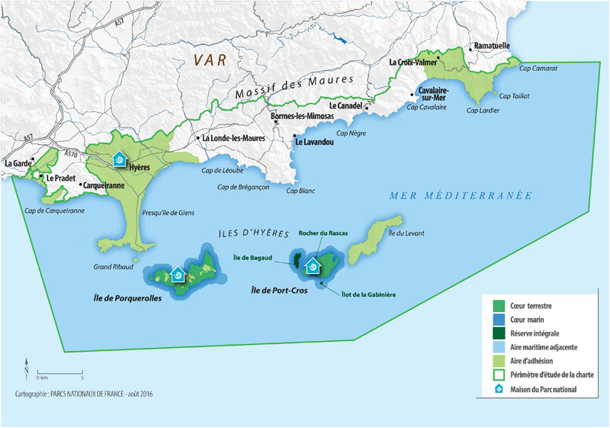

Slide 37
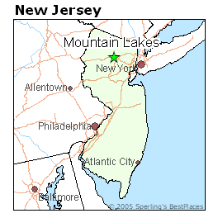
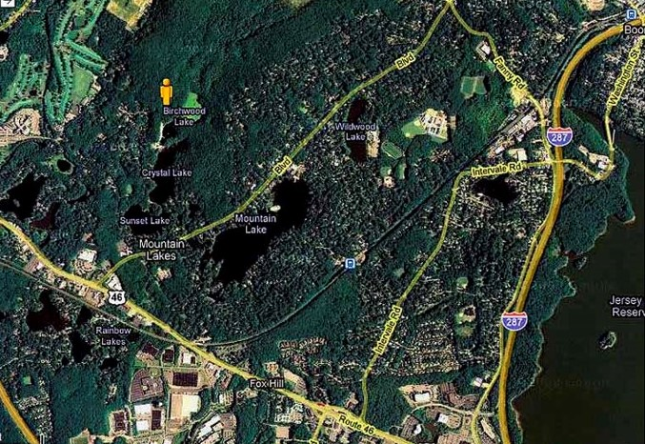
aux E-U, à Mountain lakes (New Jersey), les chevaux et les piétons sont acceptés, mais pas les engins motorisés.

Slide 38
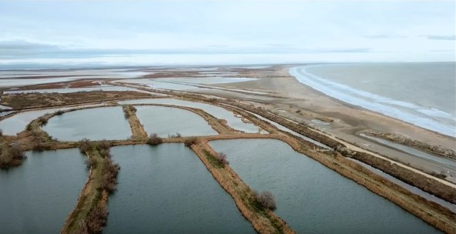
La Camargue

Slide 39
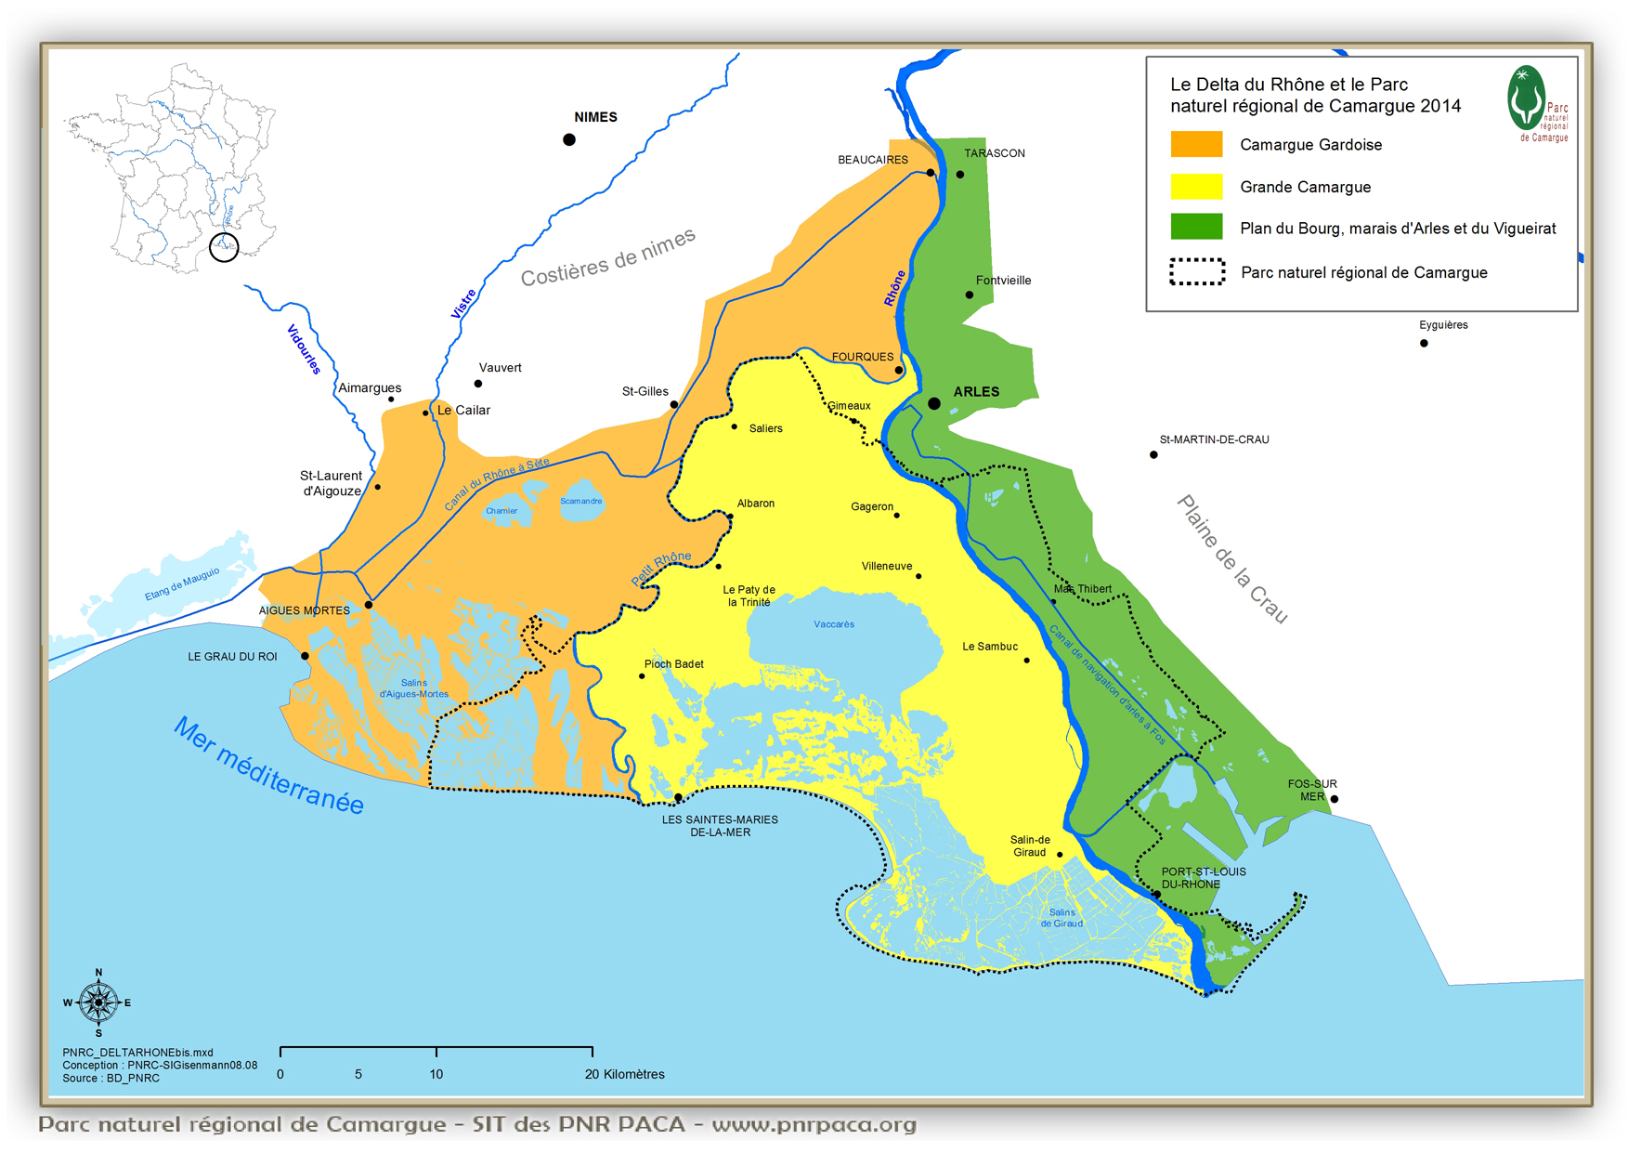

Slide 40
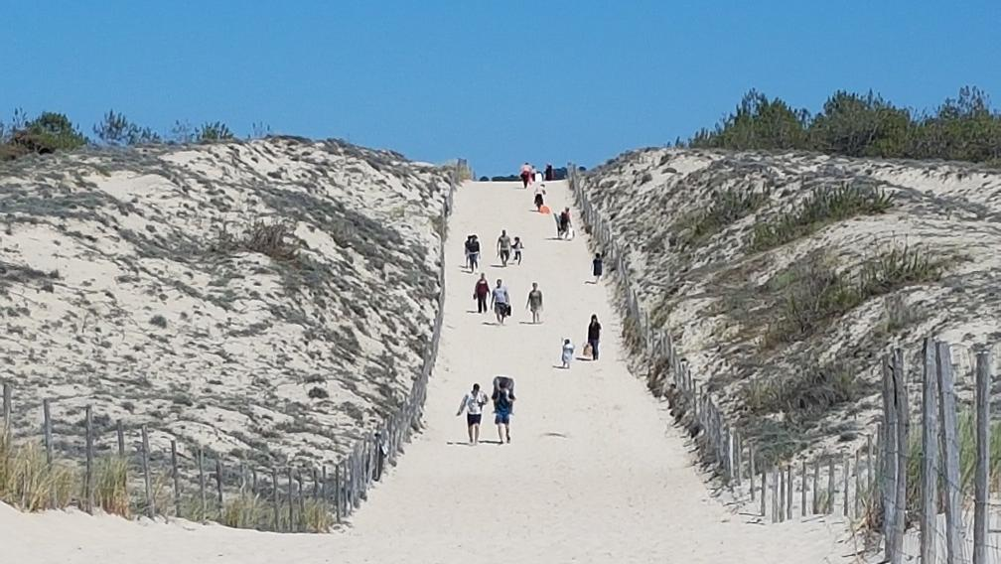
• L’aménagement des sites
Littoral landais

Slide 41
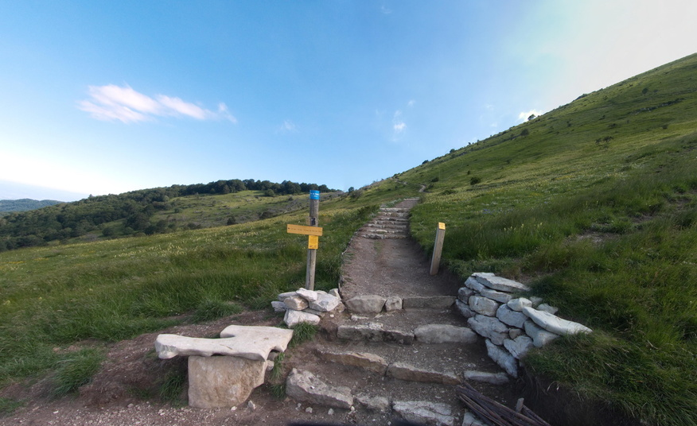
Le site dit des Trois Becs dans la Drôme a été entièrement aménagé en 2012, avec marches et chemins encadrés sur l’ensemble de la montagne (130 000 euros d’investissement du département).

Slide 42
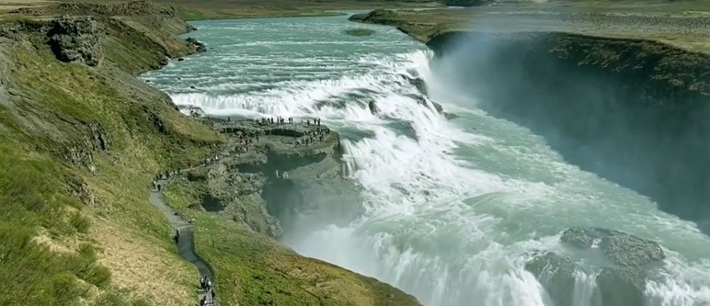
Islande – chutes de Gullfoss
3/ Changer le tourisme de l’intérieur
• L’engagement croissant des acteurs privés

Slide 43
Tourisme durable (ou développement durable du tourisme) :
ce sont les différentes formes de tourisme qui permettent de respecter et de préserver les ressources du patrimoine (naturel, culturelles, et autres) d'un territoire.
Il englobe les deux autres dimensions du développement durable, économique et social.
Les principes du tourisme durable ont été définis lors de la Conférence mondiale du tourisme durable à Lanzarote en 1995.

Slide 44
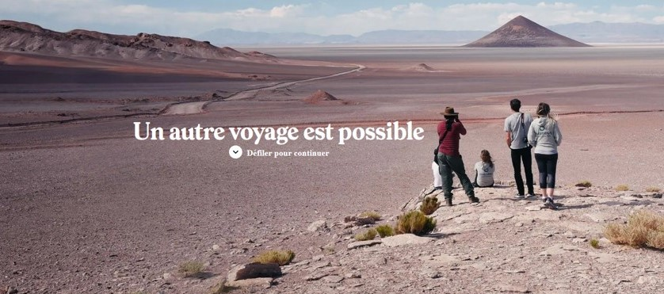
Exemple 1
Avis voyageurs
207 avis de la communauté de voyageurs Evaneos
Critères : Communication avec l'agent - Itinéraire (rythme, étape) - Accueil et professionnalisme – Guide - Documents de voyage – Hébergements – Transports - Rapport qualité/prix
Note :
5/5 = 173 avis 4/5 = 32 avis 3/5 = 1 avis 2/5 = 1 avis 1/5 = Aucun avis

Slide 45
Marie - 15 mai 2015 – site d’Evaneos
Les plus : Les paysages magnifiques. L'accueil crétois en général et celui de Chryssa en particulier.
Les moins : L'absence de GPS dans la voiture.
Commentaire :
Nous sommes partis 10 jours en famille avec un bébé d'un an avec dans l’idée de combiner repos, visites et randonnées. Nous avons rencontré Chryssa lors d'un forum evaneos sur Paris, sa gentillesse et son énergie nous ont séduit et nous avons décidé de lui faire confiance pour l'organisation de notre voyage. Voyageant avec un bébé nous avions décidé de ne visiter que l'Est de l'île en voiture, sans guide pour pouvoir rester assez souple dans l'organisation de nos journées. Les hôtels ont été choisis avec soin par Chryssa et son équipe pour nous permettre de voyager avec notre enfant sans que cela pose de problème. Tous les hôtels avaient un coin cuisine et un lit bébé. La voiture était loué avec un siège auto. Toutes les activités prévues par Chryssa correspondaient à notre demande. Nous avons malheureusement été obligés d’annuler quelques visites pour cause de chaleur excessive mais nous avons pu avoir une bonne idée de la région. Nous avons adoré la Créte, les paysages sont magnifiques et les gens très gentils. Nous gardons un très bon souvenir de notre premier voyage en famille.

Slide 46
Exemple 2

Slide 48
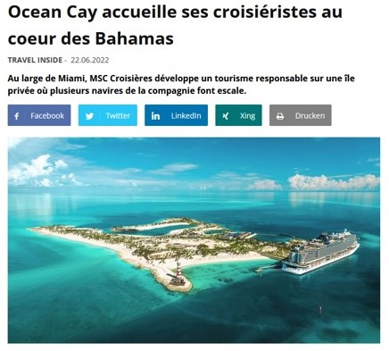
Exemple 3

Slide 49
Exemple 4 : le secteur aérien veut réduire ses émissions de carbone
économies d’énergie [réduire le nombre de litres de kérosène consommés par client]
nouveaux carburants [bio carburant de seconde génération ou issus des déchets industriels]
Vidéo youtube France inter Les compagnies aériennes reines de la compensation carbone – Camille passe au vert – 4 min 21
compensation carbone [permettre au client, en ultime solution, de compenser ses émissions de CO²]. Il est possible de compenser vos émissions de carbone, dues notamment à votre trajet en avion. Bien entendu, cela n’annule pas l’impact de vos déplacements, mais vous permet d’en compenser les méfaits en soutenant un ou des programmes de réduction des gaz à effet de serre.

Slide 50
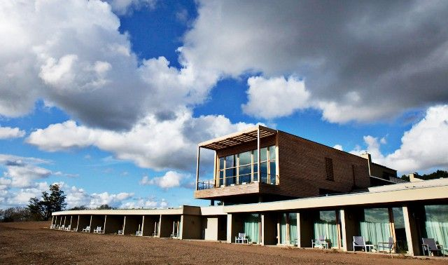
Exemple 5
Exemple : l’éco-hôtel La grée des Landes en bretagne.
Vidéo youtube La maison France 5 de 16min42 à 25min26 = 9 min
Aujourd’hui de nombreux projets « d’éco-hébergement » voient le jour. L’un des pionniers en France dans ce domaine a été La Grée des Landes (Bretagne), un hôtel à l’architecture bioclimatique, fondé sur un bâtiment à basse consommation d’énergie et d’eau, dont les coûts énergétiques sont inférieurs de 40 % environ à ceux d’un hôtel classique de même taille. La préservation de la biodiversité, le traitement des déchets y ont été également particulièrement étudiés.

Slide 51
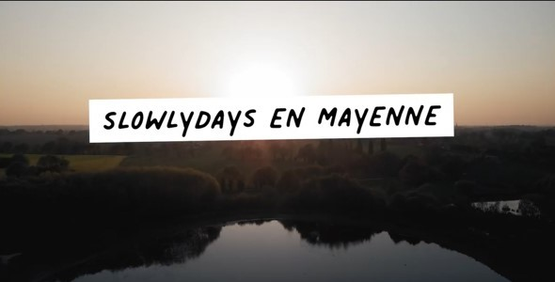
• Le rôle décisif des acteurs institutionnels
Vidéo slowlydays en Mayenne 1 min 30
Slow tourism : manière de voyager sur un rythme plus lent et en dehors des sentiers battus, en marge de la majorité des offres proposées dans l’industrie touristique ces dernières années. Priorité donnée à la découverte d’une région, aux déplacements lents (à pied, en vélo, à cheval), aux expériences culinaires et aux activités organisées chez l’habitant. Le slow tourisme est apparu au début des années 2000.

Slide 52
Depuis 2020 les plastiques et les polystyrènes à usage unique sont interdits
Ocean cay

Slide 53
• L’évolution des touristes
Touristes chinois à Montmartre - Paris

Slide 54
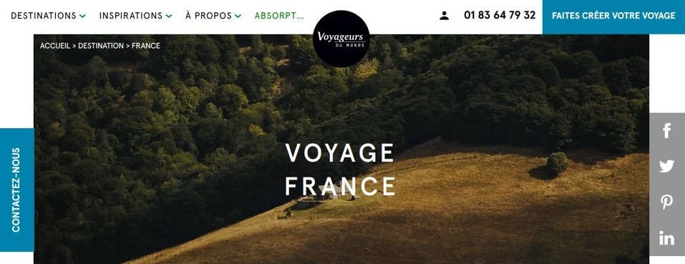
Flightshaming : la honte de prendre l’avion

